Slide 1
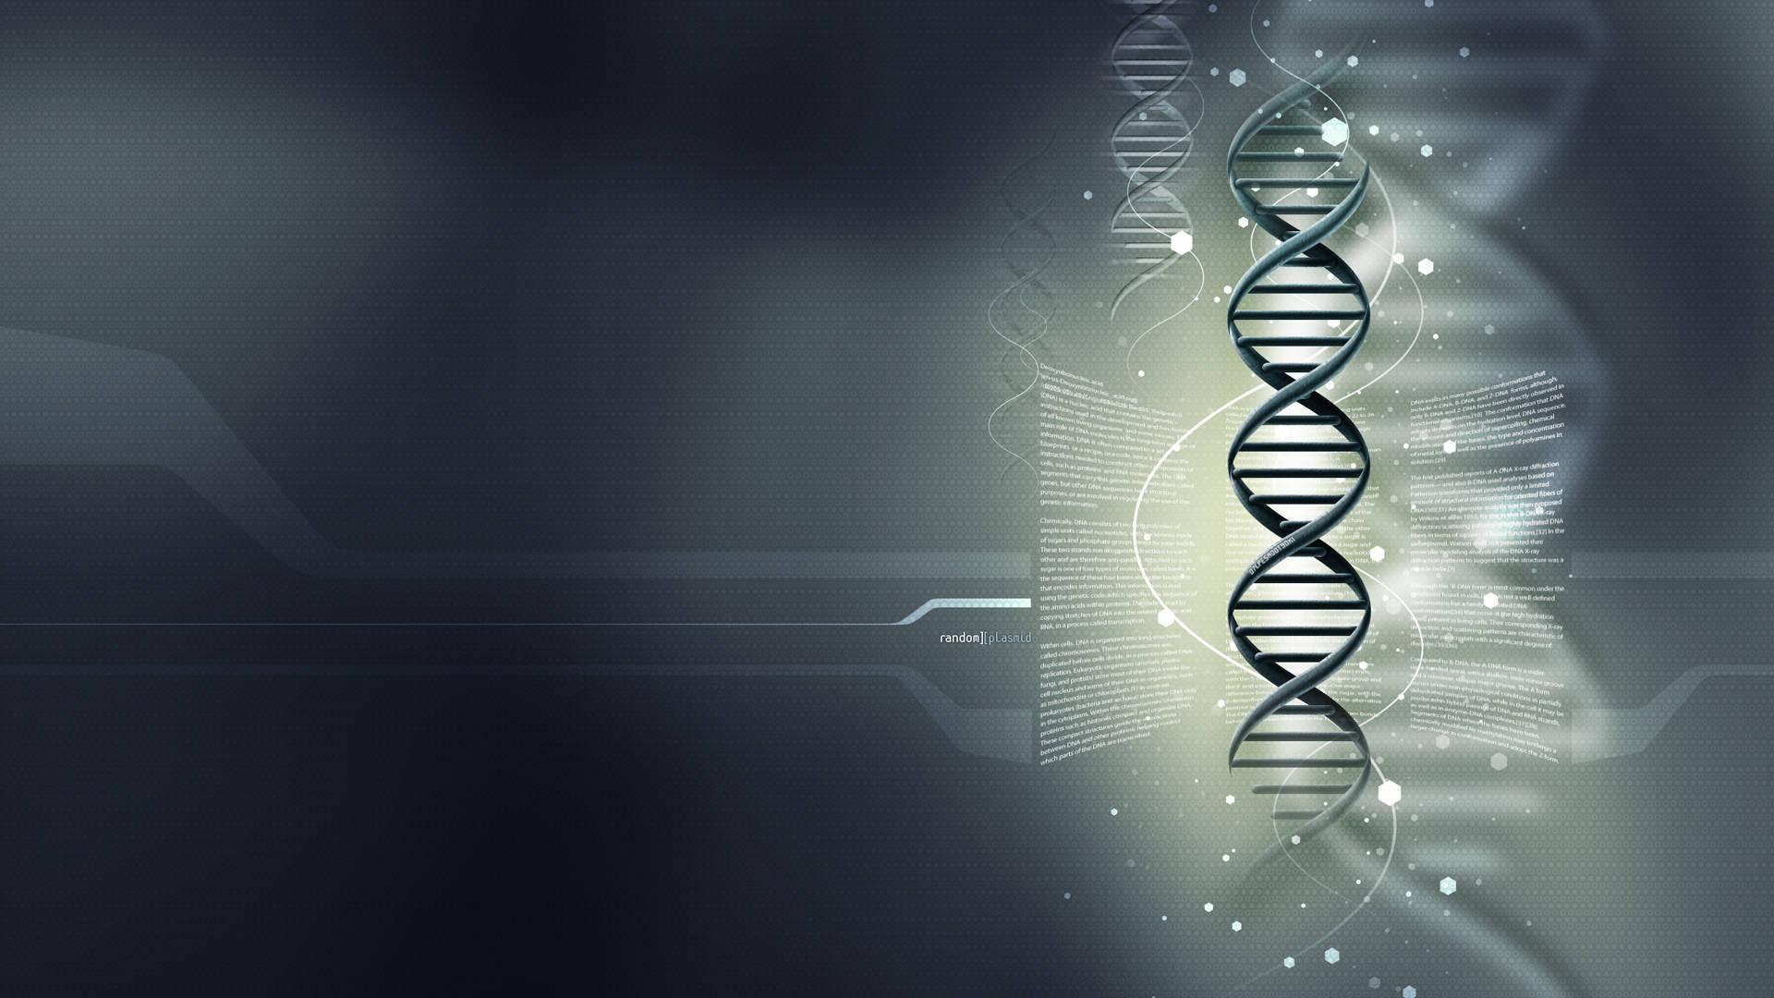
CRYPTOGEN
3XX&3XY

Slide 2
CRYPTOGEN NEDİR?
Simetrik blok şifreleme algoritmasıdır.
Bloklar 256 bit olarak alınmıştır.
Anahtarımız 64 bitdir.
Algoritmamızda ihtiyacımıza göre özelleştirilmiş genetik algoritması kullanılmıştır.
Her bir blok anahtar ile OTP (one time pad) olucak şekilde ayarlanıp, 64 bitlik 4 parça halinde her biri teker teker 3 rounda girecektir.
Bu roundlarda kendi geliştirdiğimiz anahtar baz alınarak köşegenlerden yer değiştirme işlemi yapılmıştır.
Aldığımız yer değiştirme işlemi sonucunu 64 bitlik anahtarımız ile XOR’lanmıştır. 64 bitlik anahtar ile OTP hedeflenmiştir.

Slide 3
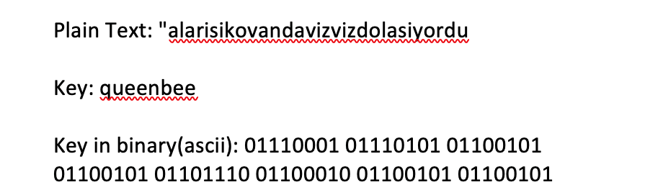
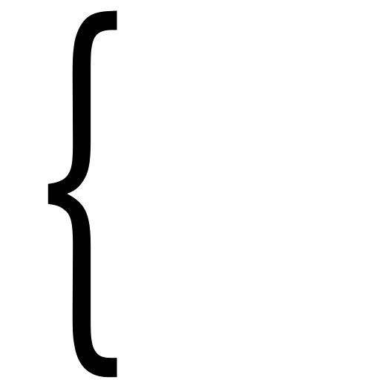
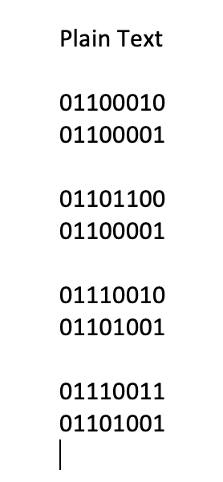
In ASCII Form

Slide 4

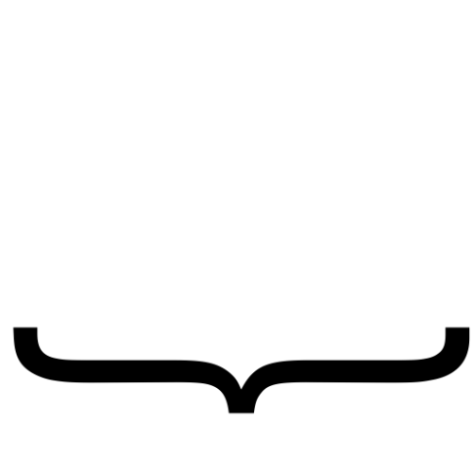
BLOCK DIVISION FOR GENETIC ALGORITHM
00100010 01100001 01101100 01100001 01110010 01101001 01110011 01101001 01101011 01101111 01110110 01100001 01101110 01100100 01100001 01110110 01101001 01111010 01110110 01101001 01111010 01100100 01101111 01101100 01100001 01110011 01101001 01111001 01101111 01110010 01100100 01110101
00100010 01100001 01101100 01100001 01110010 01101001 01110011 01101001
01101011 01101111 01110110 01100001 01101110 01100100 01100001 01110110
1 BLOCK
4 PART
01101001 01111010 01110110 01101001 01111010 01100100 01101111 01101100
01100001 01110011 01101001 01111001 01101111 01110010 01100100 01110101
256 BIT
64 BIT

Slide 5
PARTITION FOR GENETIC ALGORITHM
8 ADET
1)
01110001
2)
01110101
00100010 01100001 01101100 01100001 01110010 01101001 01110011 01101001
3)
01100101
4)
01100101
5)
01110010
6)
01100010
7)
01100101
8)
01100101
64 BIT
8 BIT

Slide 6
SELECTION
1-2
3-4
5-6
7-8
First Round
1-3
2-4
5-7
6-8
Second Round
PAIRING
. . .
1-2
3-4
5-6
7-8
Eighth Round

Slide 7

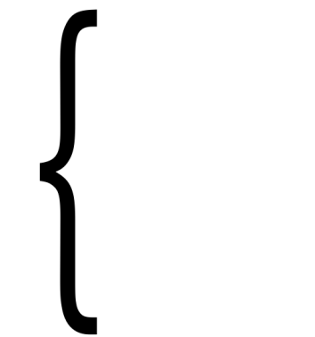
CROSSOVER
1)
0111
0001
0101
0001
First
Group
CROSS OVER
2)
0111
0101
0111
0111
BEFORE
AFTER

Slide 8

MUTASYON
1)
0101
0001
1)
10101-001
2)
0111
0111
2)
10001-111
ILK BEŞ BIT NOT
. . .
. . .

Slide 9
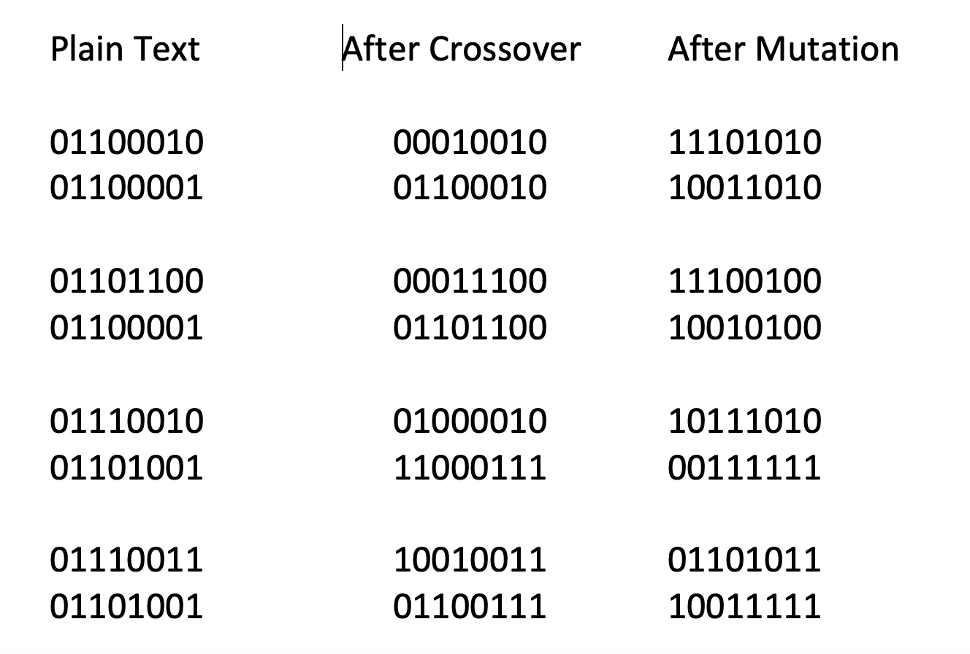

Slide 10
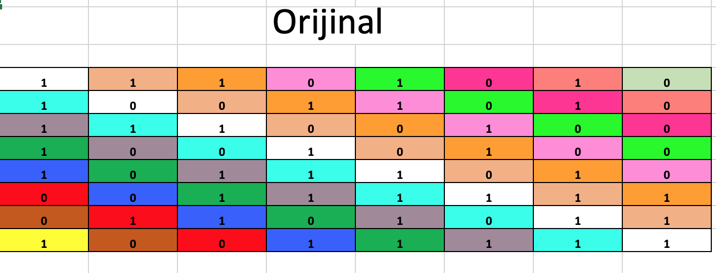
DATA INTO MATRIX

Slide 11
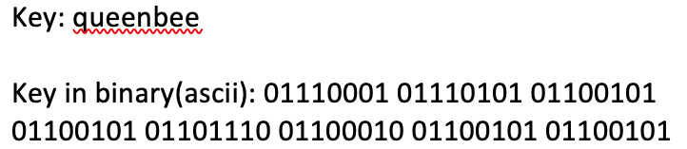
MATRIX KEY ELDE ETMEK
OUR MATRIX KEY
(0111)Binary = (7)Decimal
i^{th} First 4 digit
OK SAYISI= 2*n-1
2*8 - 1=15
Diagonal Form

Slide 12
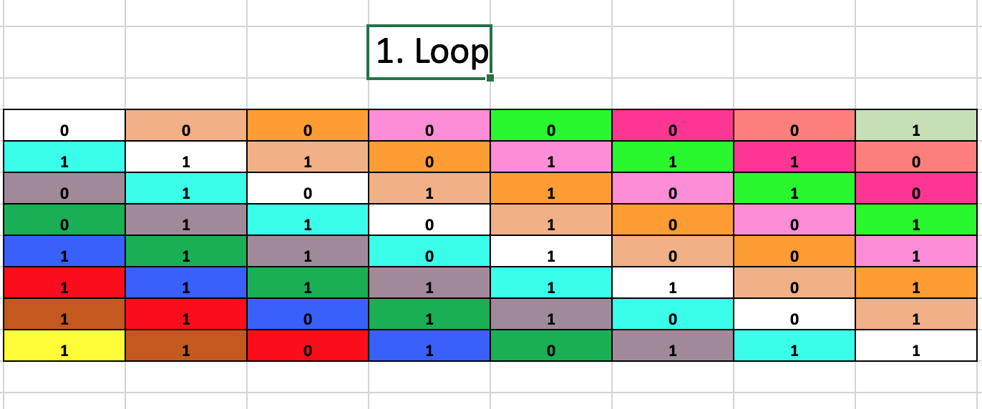
1st Loop

Slide 13
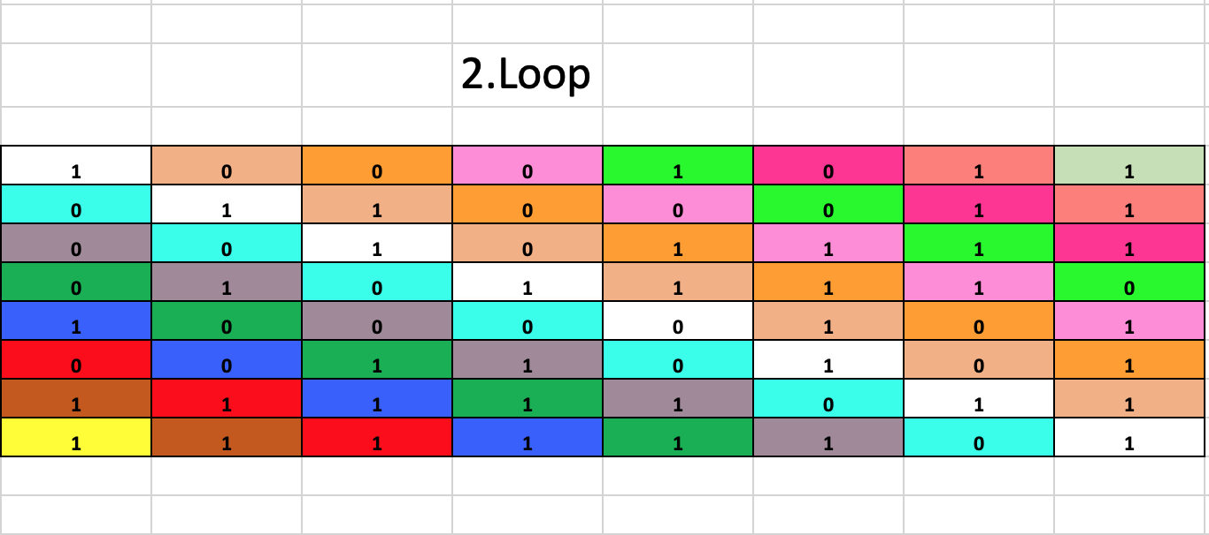
2nd Loop

Slide 14
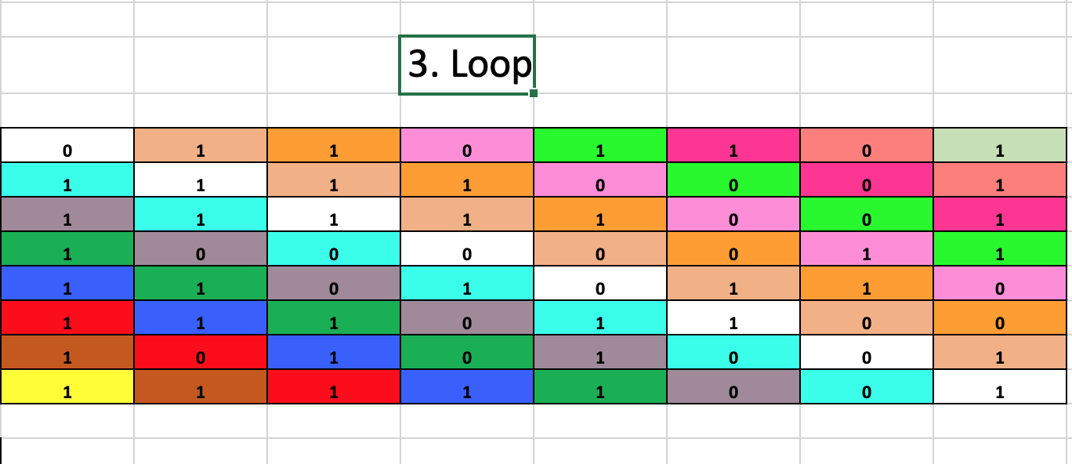
3rd Loop

Slide 15

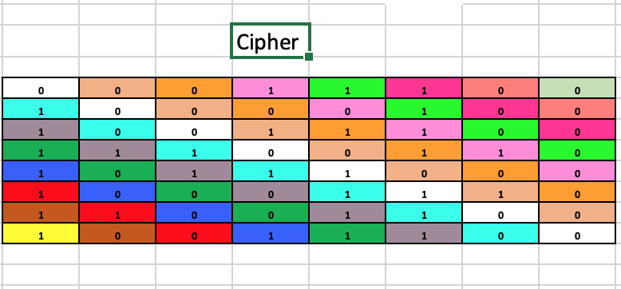
XOR LOGIC OPERATION
KEY
01110001
01110101
01100101
01100101
01101110
01100010
01100101
01100101
=
XOR

Slide 16
CIPHER

Slide 17
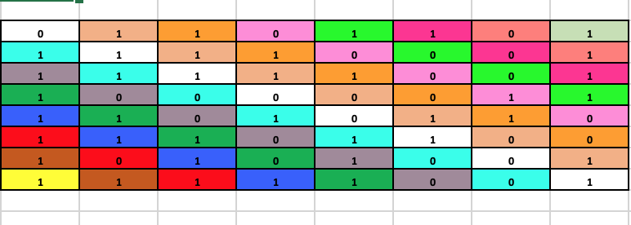
DECRYPTION
1st Loop

Slide 18
2nd Loop

Slide 19
3rd Loop

Slide 20
PLAIN TEXT

Slide 21
IN A NUTSHELL
Kerckhoff’un Kanunu’nu Sağlıyor mu?
Evet. Genetic Algorithm halka açık (public) olsa da anahtarımız gizli (private) olduğundan gizliliğimiz sağlanmaktadır.
Frekans Analizine Dayanıklı Mı?
Evet.
OTP (One Time Pad), 64 bitlik input ile 64 bitlik anahtarı ile XOR’lıyoruz.
Genetic Algorithm ile bitleri cross-over ve mutasyon yapıyoruz,
Matrixde (i+1)^{th} key ile yer değiştiriyoruz.

Slide 22
IN A NUTSHELL
Kasiski Analizine Karşı Dayanıklı Mı?
Evet. Çünkü
3 defa loopda döndürüyoruz.
Her loopdaki yer değiştirmede (i+1)^{th} anahtar kullanıyor.
Anahtar Uzayı Nedir?
Anahtar uzayımız, anahtarımız 64 bitten oluştuğundan
Anahtar Uzayı = 2⁶⁴

Slide 23
HAZIRLAYANLAR
AYÇA NUR VANLI
AHMET KARTAL
ELİF PULUKÇU
NUR BENGİSU ÇAM
MUSTAFA ESAT KÖSEOĞLU
ORKUN MANAP

